Slide 1
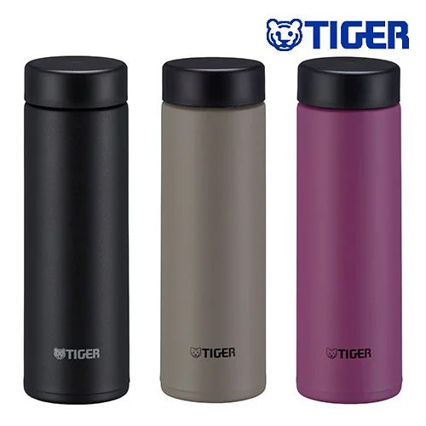
【提案書】
タイガー 真空断熱ボトル 300ml
特徴
300mlサイズの、ちょっとの散歩や通勤中の水分補給などにちょうど良い真空断熱ボトル。すっきりとしたシンプルなデザインと、お手入れのしやすさから日常使いにおすすめのアイテムです。
納期
納期スペース
仕様
カラー展開：全3色
素材：本体：ステンレス鋼、せんセット：ポリプロピレン、パッキン：シリコーンゴム
サイズ：W58×D58×H176mm
容量：300ml
重量：約130g
機能：保温保冷
備考：保温効力：66℃以上（6時間）/保冷効力：10℃以下（6時間）
お見積
お見積りスペース

